Slide 1


Celery
分布式任务框架
Review about basic theory and experimental methods of a niubility method
分享人：李秀峰
时 间 ：2021/7/11

Slide 2
01
功能简介
02
实现机制
目录
03
组件介绍
CONTENTS
04
样例说明
05
具体实现

Slide 3
目录
01
功能简介
CONTENTS

Slide 4
（一）
功能简介
Celery（芹菜）是基于Python开发的分布式任务队列。并且它也是一个简单的、灵活且可靠的、处理大量消息的分布式系统。它支持使用任务队列的方式在分布的 机器 / 进程 / 线程 上执行任务调度。
监视 整条流水线的监视时间由具体的worker发出，并用于内建或外部的工具告知你集群的工作状况——而且是实时的。
（1）
（2）
工作流 一系列功能强大的称为“Canvas"的原语（Primitive）用于构建或简单、或复杂的工作流。包括分组、连锁、分割等等。
时间和速率限制 你可以控制每秒/分钟/小时执行的任务数，或任务的最长运行时间，并且可以为特定职程或不同类型的任务设置为默认值。
（3）
（4）
计划任务 你可以基于单纯的时间间隔或支持分钟、小时、每周的第几天、每月的第几天以及每年的第几月的 crontab表达式来使用周期任务来重现事件。
（5）
用户组件 每个worker组件都可以自定义，并且额外组件可以由用户定义。
Notes:
轻度认知功能障碍综合症(Mild Cognitive Impairment, MCI)是介于大脑正常衰老与阿尔茨海默病性痴呆（也叫老年性痴呆）（Alzheimer’s Disease，简称AD）之间的一种状态，核心症状是认知功能的减退，程度较轻，并不会明显影响到患者的日常生活能力，但其极易发展为痴呆，可能性为正常人的10 倍，严重威胁老年人的健康及生活质量。

Slide 5
目录
02
实现机制
CONTENTS

Slide 6
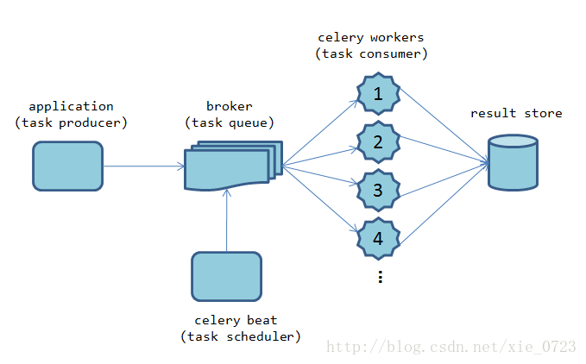
（一）
实现机制
由task producer (程序操控者)或定时任务管理器celery beat发送任务消息到消息中间件broker；
然后由broker作为中间人下发任务到worker端，被下发到任务的worker会去执行具体的task；
work在执行task任务结束以后，会将任务的执行结果存储在result Backend仓库。

Slide 7
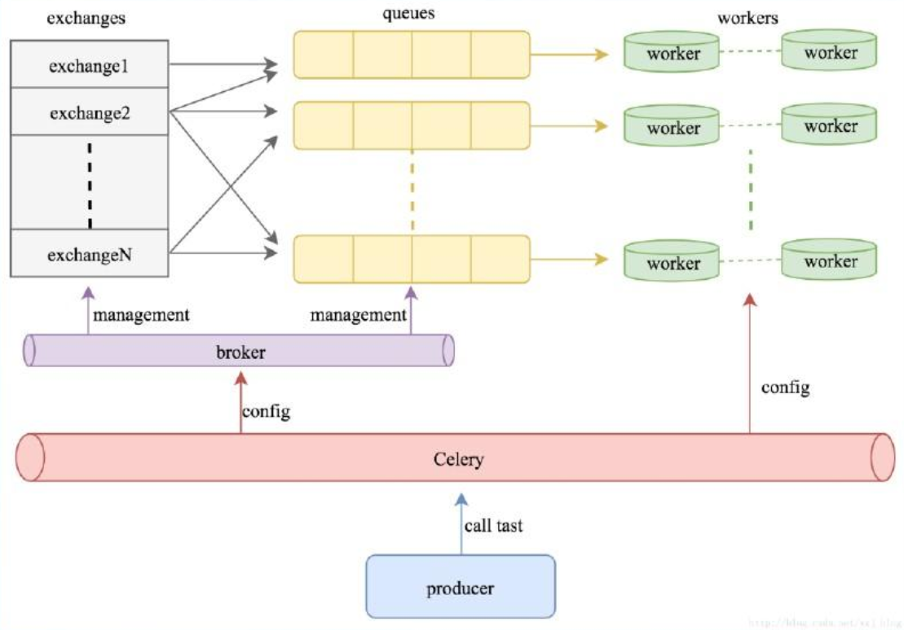
（二）
消息分发和任务调度
producer发出调用请求(message包含所调用任务的相关信息)
celery服务启动时，会产生一个或多个交换机(exchanges)，对应的交换机接收请求message
交换机根据message内容，将message分发到一个或多个符合条件的队列(queue)
每个队列上都有一个或多个worker在监听，在监听到符合条件的message到达后，worker负责进行任务处理，任务处理完被确认后，队列中的message将被删除。

Slide 8
目录
03
组件介绍
CONTENTS

Slide 9
谢谢！
Thanks for attention!
答辩人：李秀峰

